Slide 1



Reporte Octubre 2023
Operaciones Financial Services
Periodo 01/10/2023 a 31/10/2023

Slide 2
Agenda
Panel General KPI
Metricas
Indicadores historico
Transacciones aprobadas
Transacciones rechazadas
Transacciones fallidas (stand-in)
Evolución Tarjetas
Tareas programadas (deploy)
Detalle tiempos de respuesta Apis
Incidencias / tiempo de respuesta mesa de ayuda
Novedades y próximos avances

Slide 3
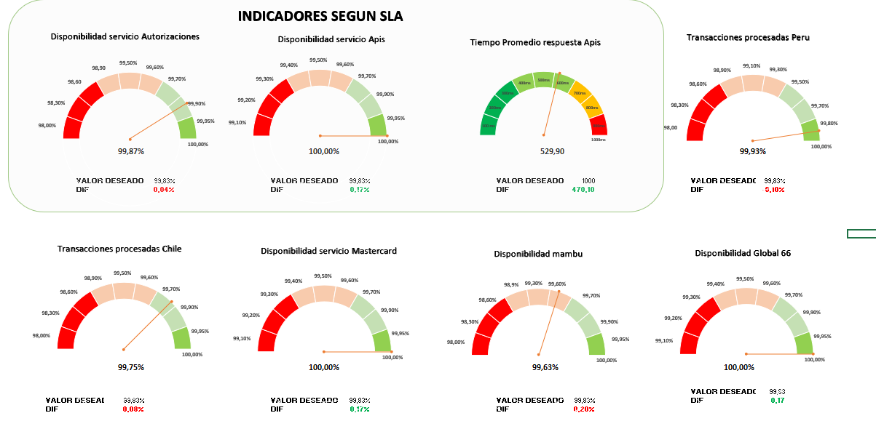
Key Indicator Performance

Slide 4
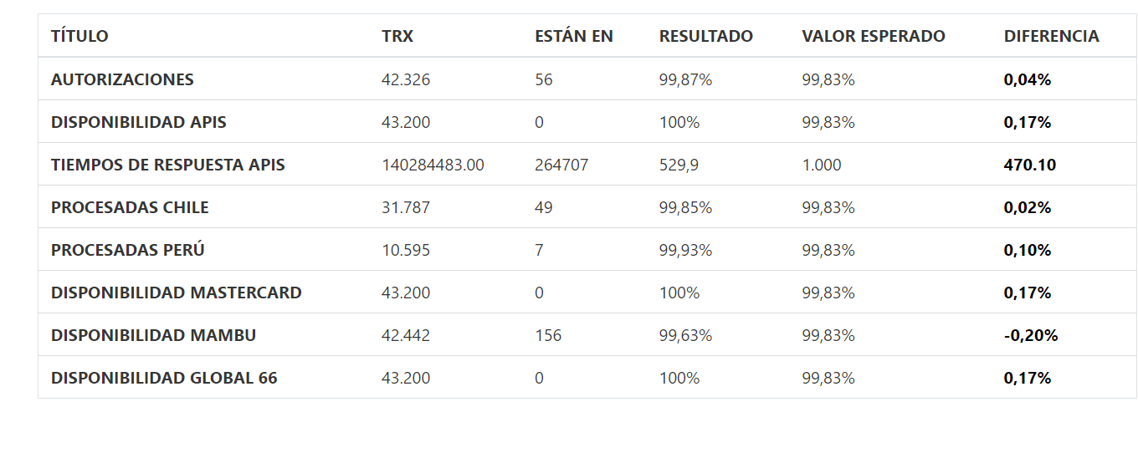
METRICAS

Slide 5
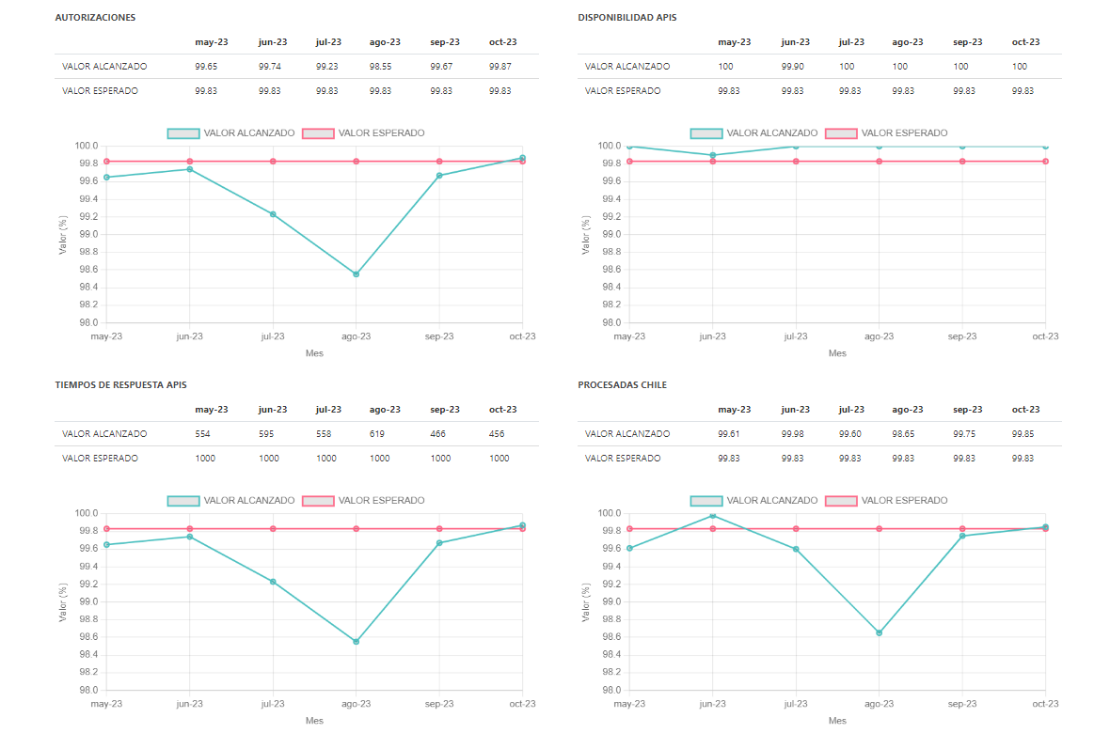
INDICADORES HISTORICOS

Slide 6
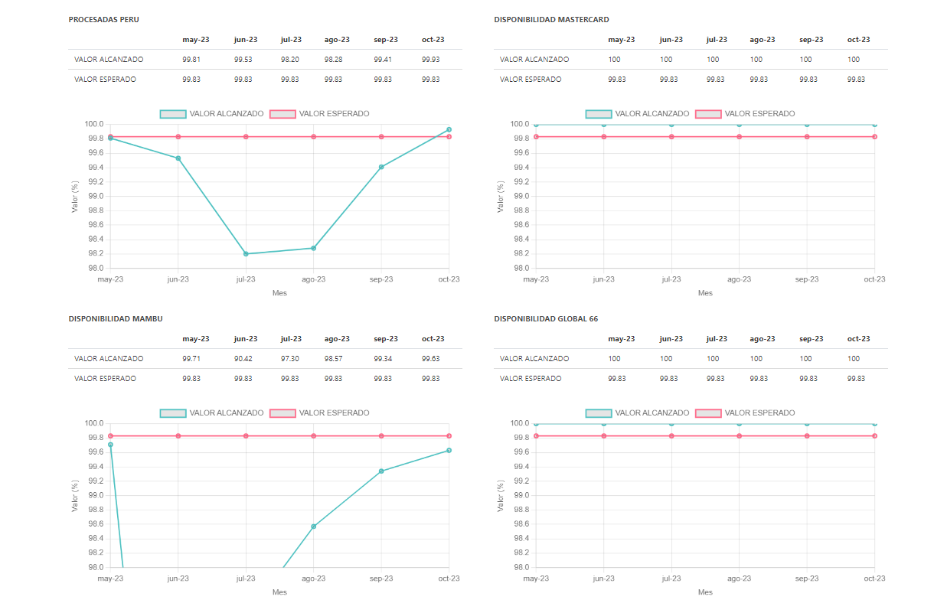
INDICADORES HISTORICOS

Slide 7
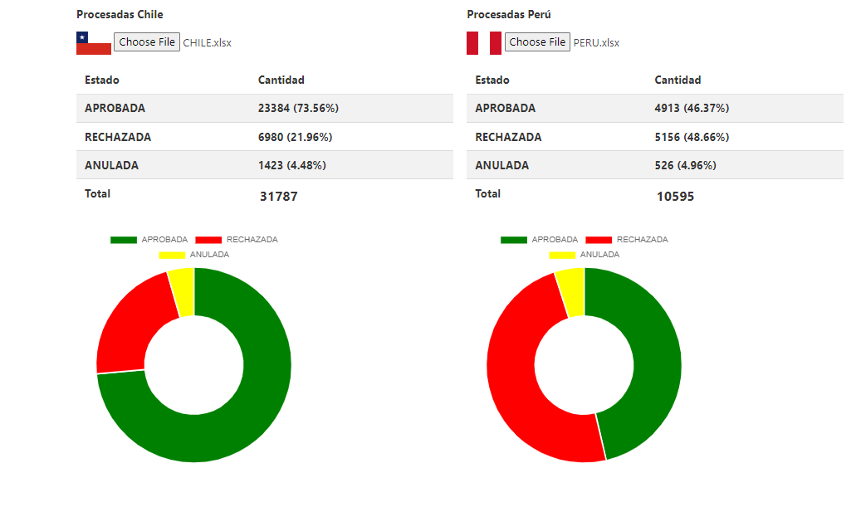
TRANSACCIONES APROBADAS

Slide 8
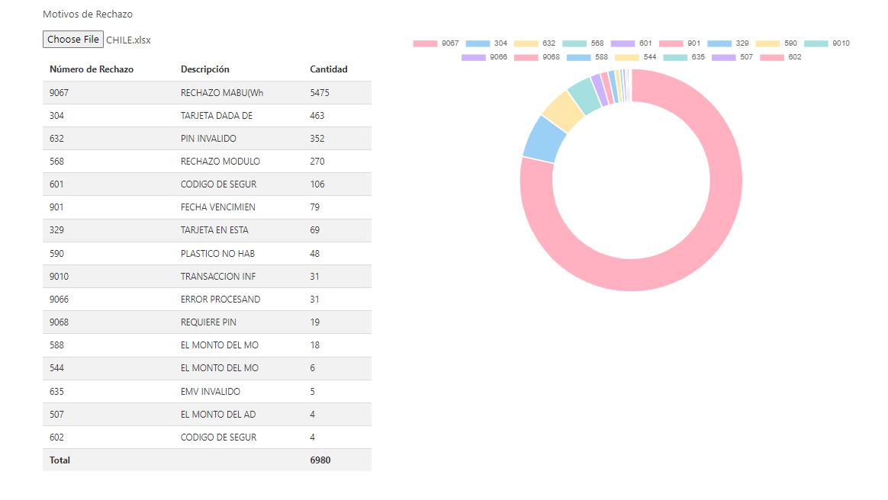
Transacciones rechazadas chile

Slide 9
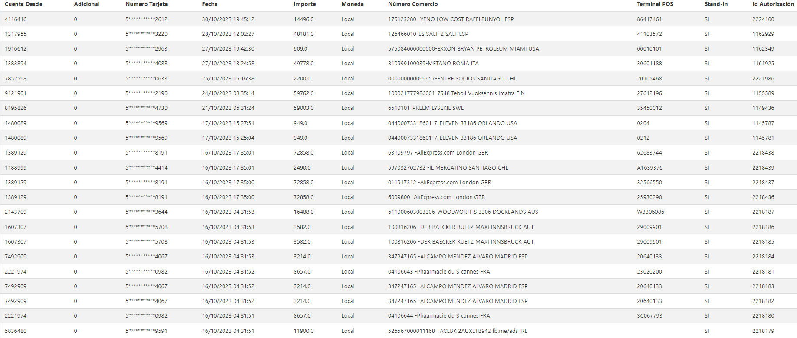
Transacciones fallidas chile (stand-in)

Slide 10
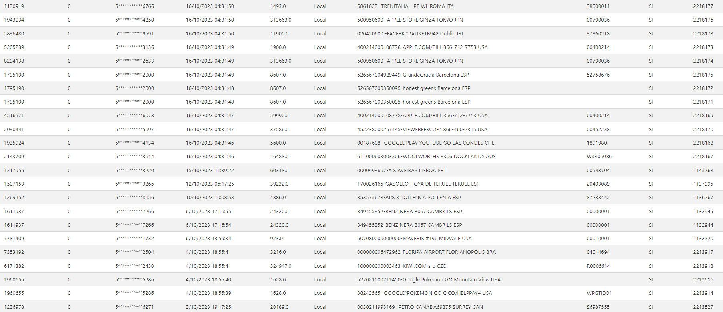
Transacciones fallidas chile (stand-in)

Slide 11
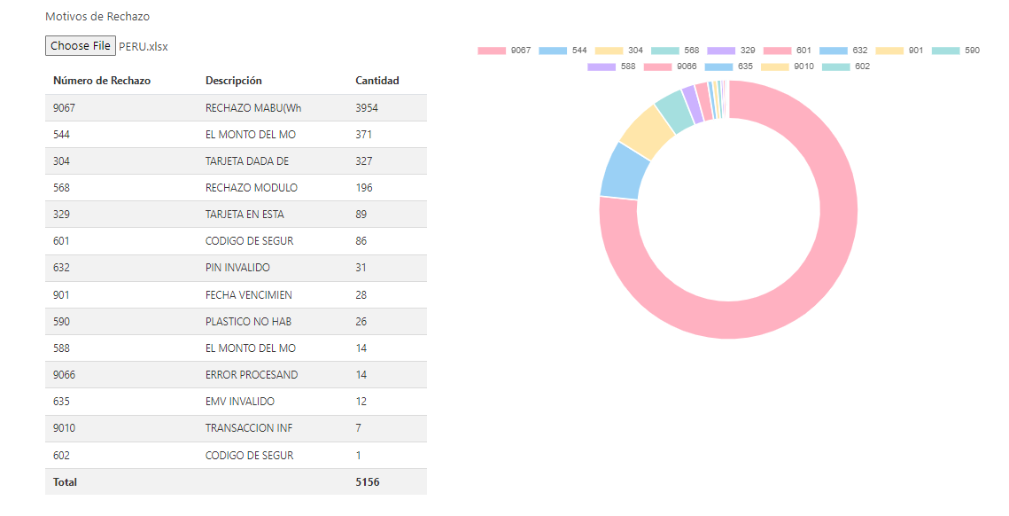
Transacciones rechazadas Perú

Slide 12
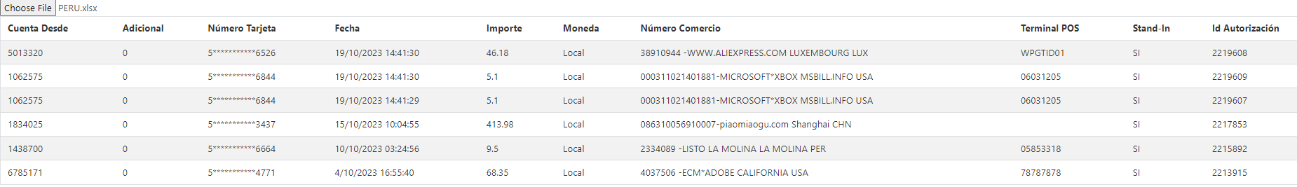
Transacciones fallidas Perú (stand in)

Slide 13
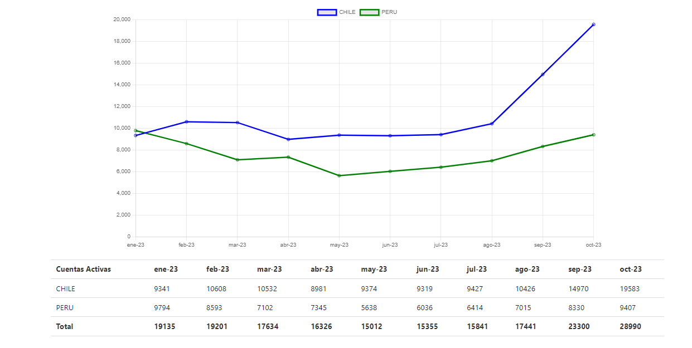
Evolución Tarjetas

Slide 14
Tareas programadas
Dia | hora | Descripción | Genera indisponibilidad | Comentarios
- | - | SIN TAREAS PROGRAMADAS | NO | -

Slide 15
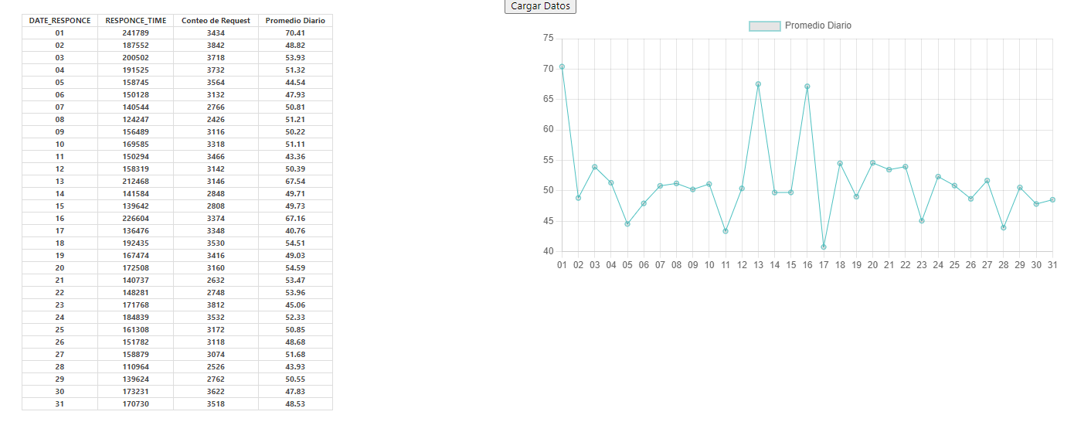
API MAKE CVC

Slide 16
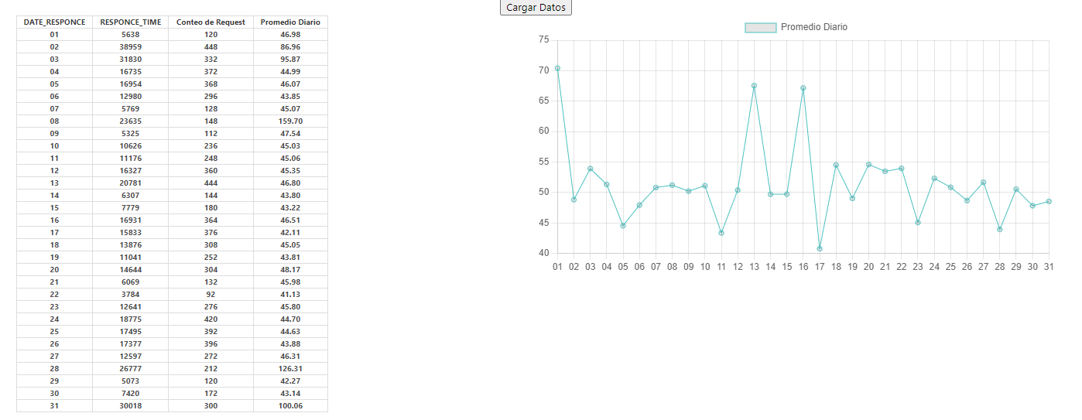
API MAKE PIN OFFSET

Slide 17
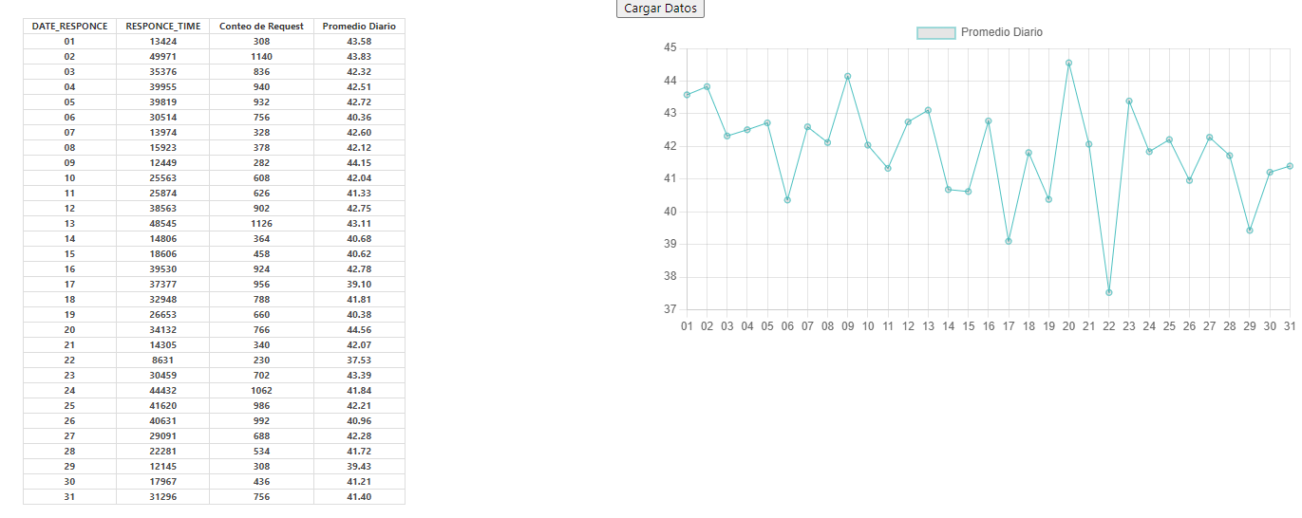
API MAKE PIN

Slide 18
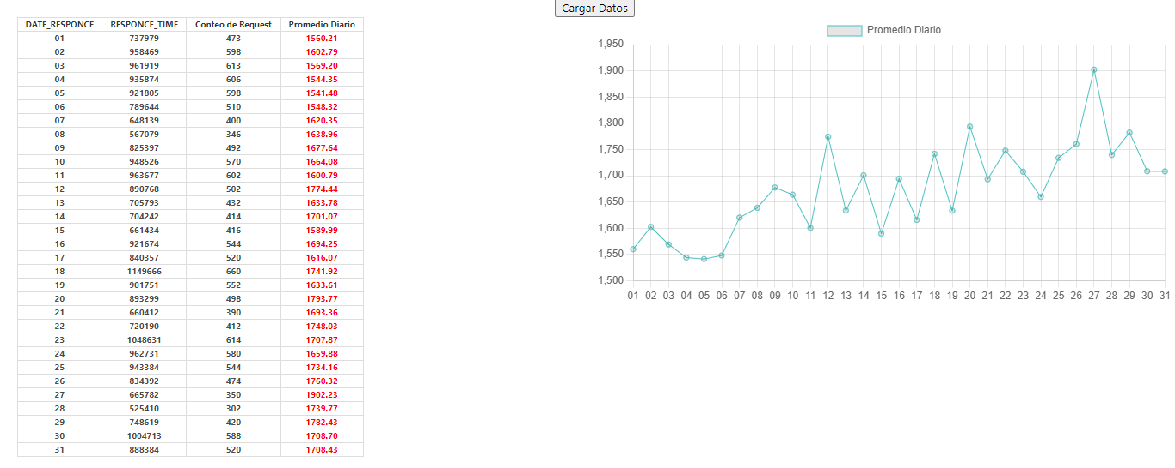
API TRX PREPAGA

Slide 19
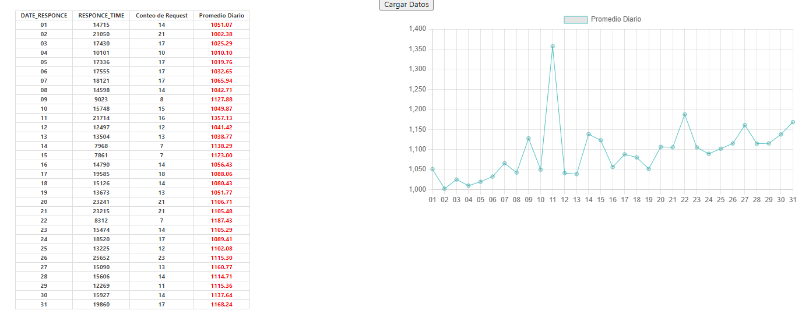
API BLOQUEAR TARJETA

Slide 20
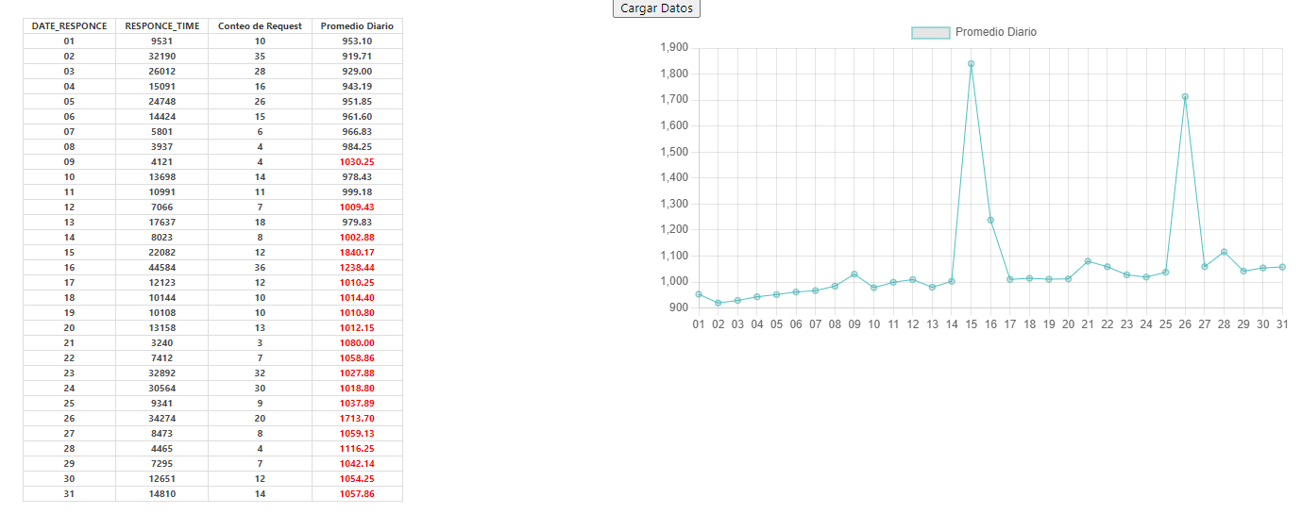
API TARJETA CAMBIAR ESTADO

Slide 21
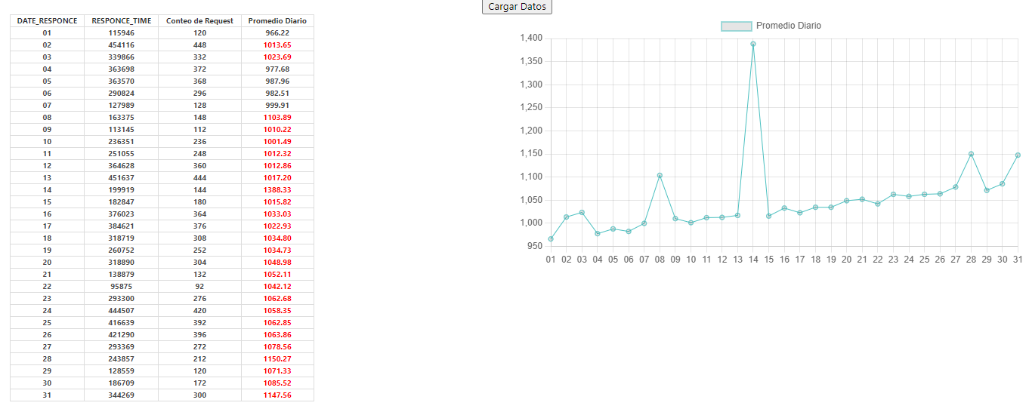
API TARJETA CAMBIAR PIN

Slide 22
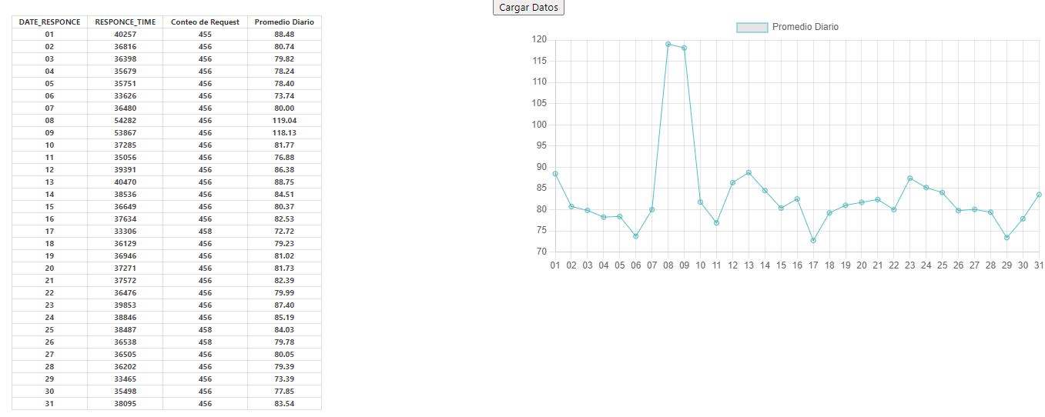
API TOKEN ACCESS

Slide 23
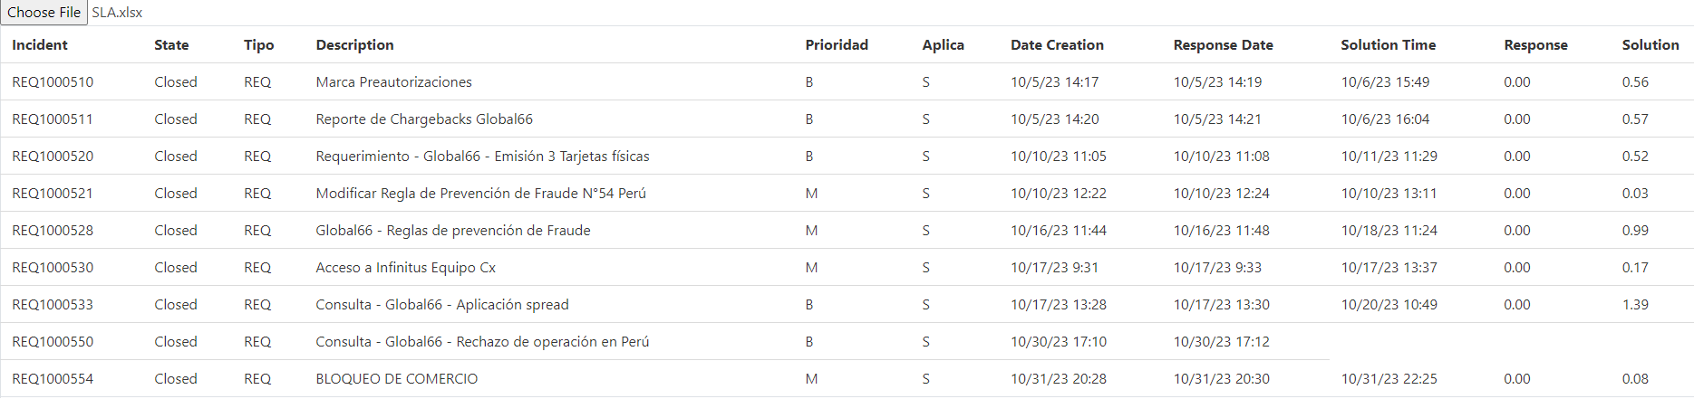
Incidencias y tiempo de respuesta

Slide 24
Novedades y Próximos Avances
FECHA | DESCRIPCION | PUNTO DE BLOQUEO | FECHA DE ENTREGA
 | SIN NOVEDADES | Ninguno

